Slide 1



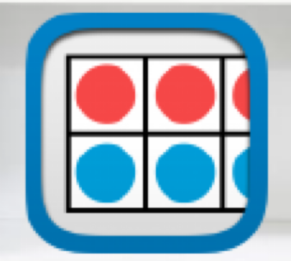




أدوات
الفصل الحادي عشر
أنماط الأعداد
التهيئة
نشاط

Slide 2
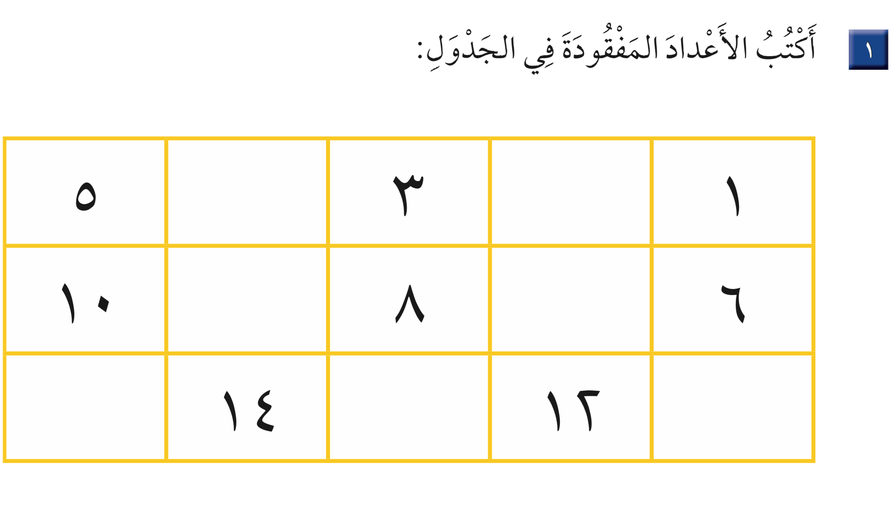
٢
٤
٩
٥
١٥
١٣
١١

Slide 3
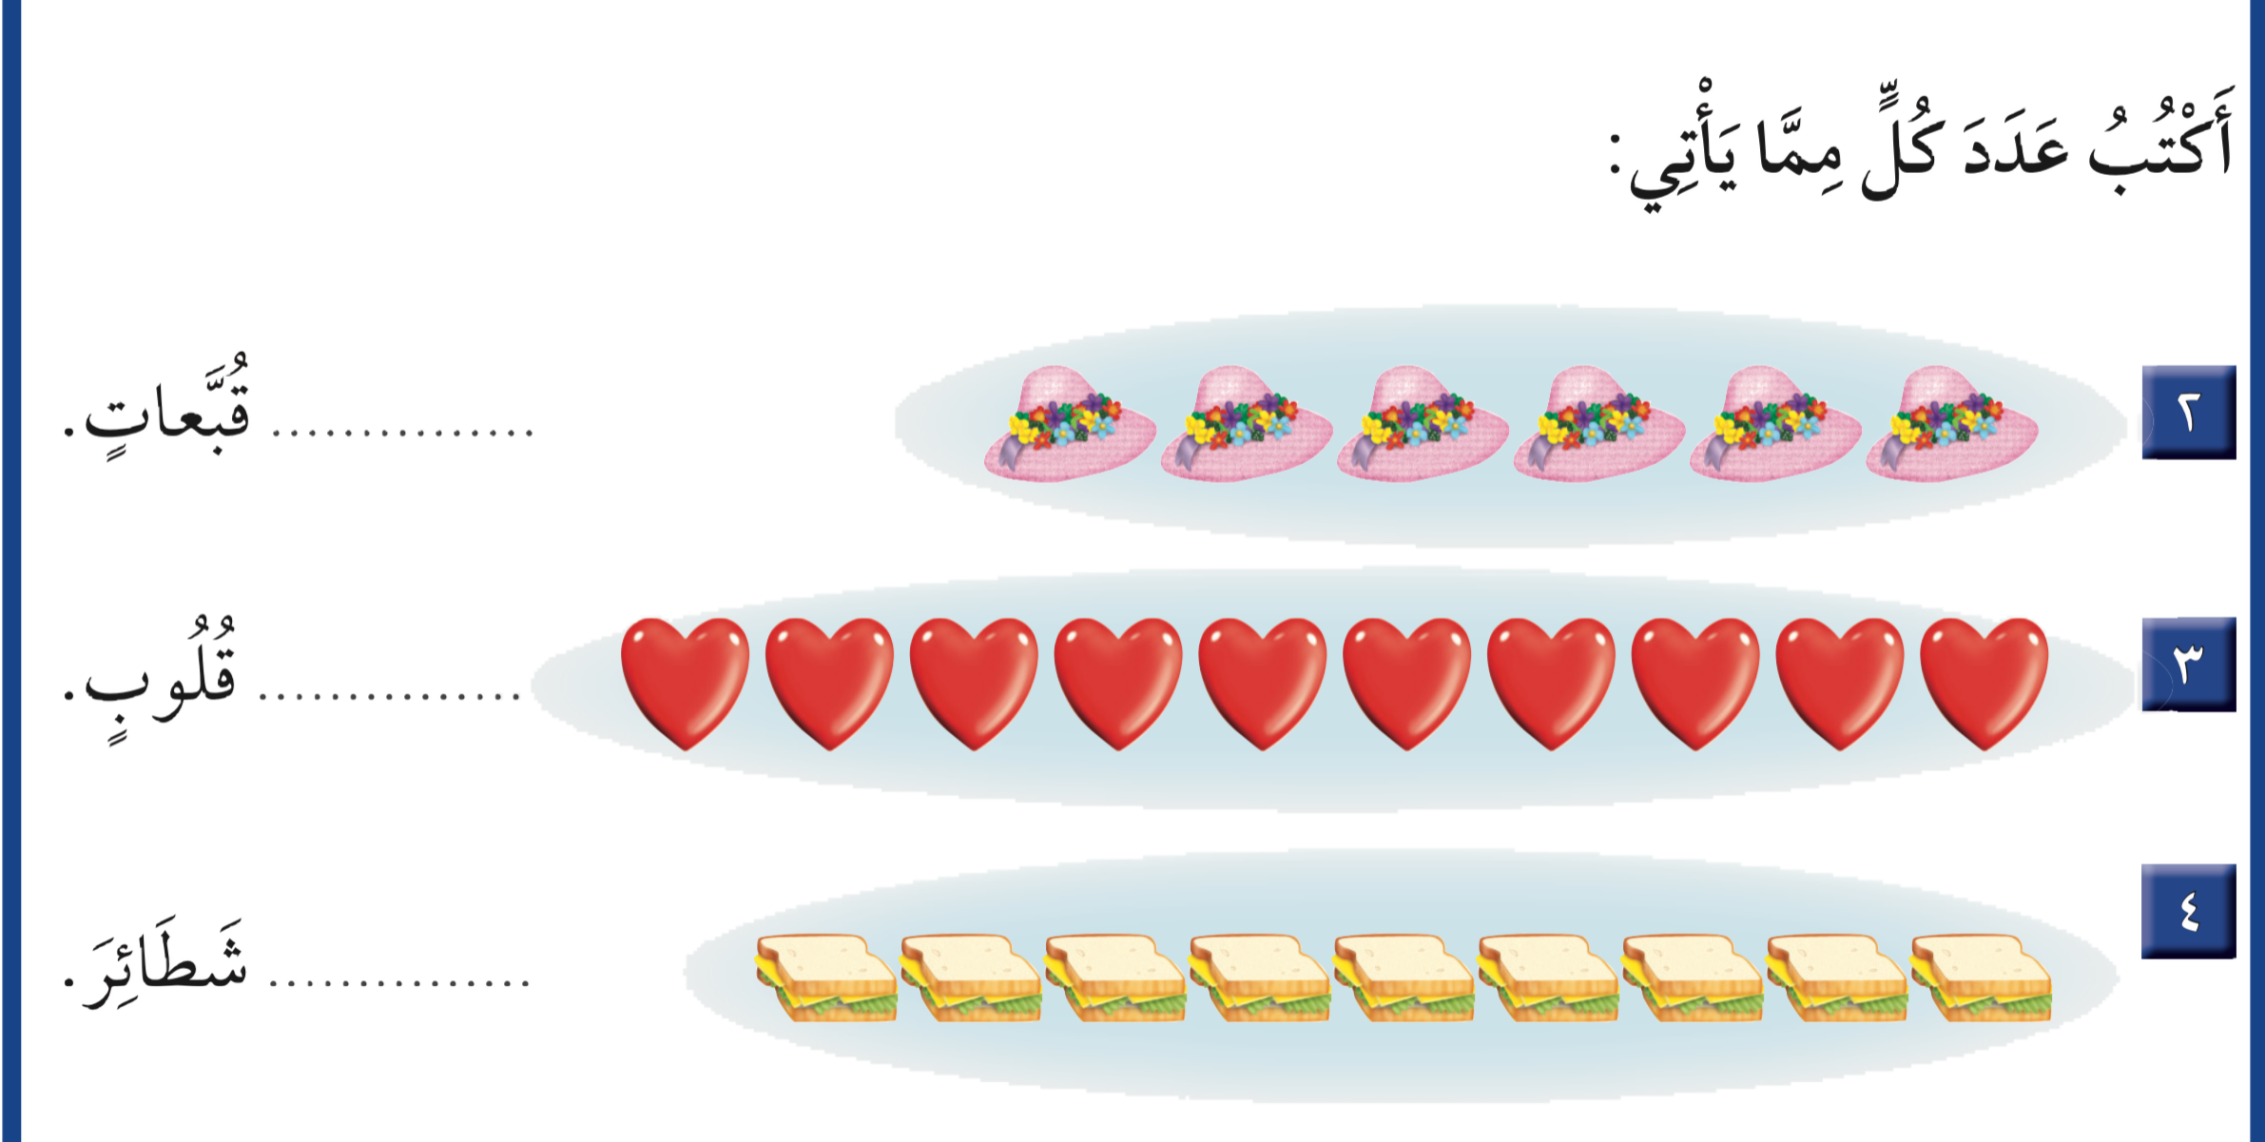
٦
١٠
٩

Slide 4
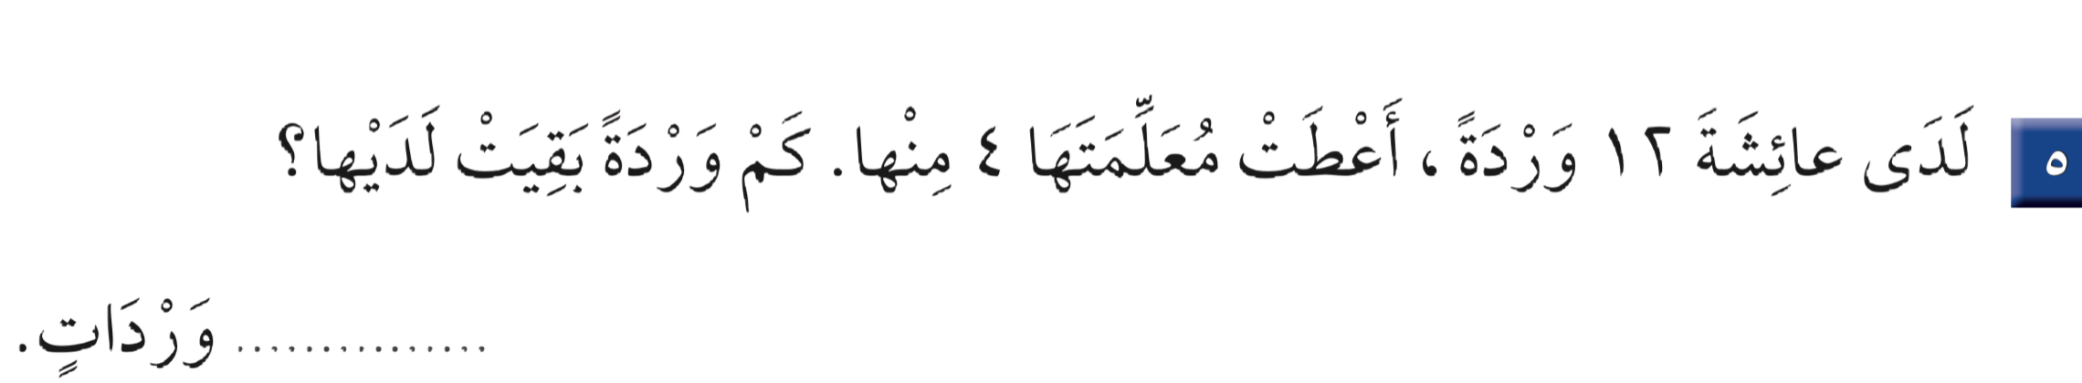
٨

